Slide 1
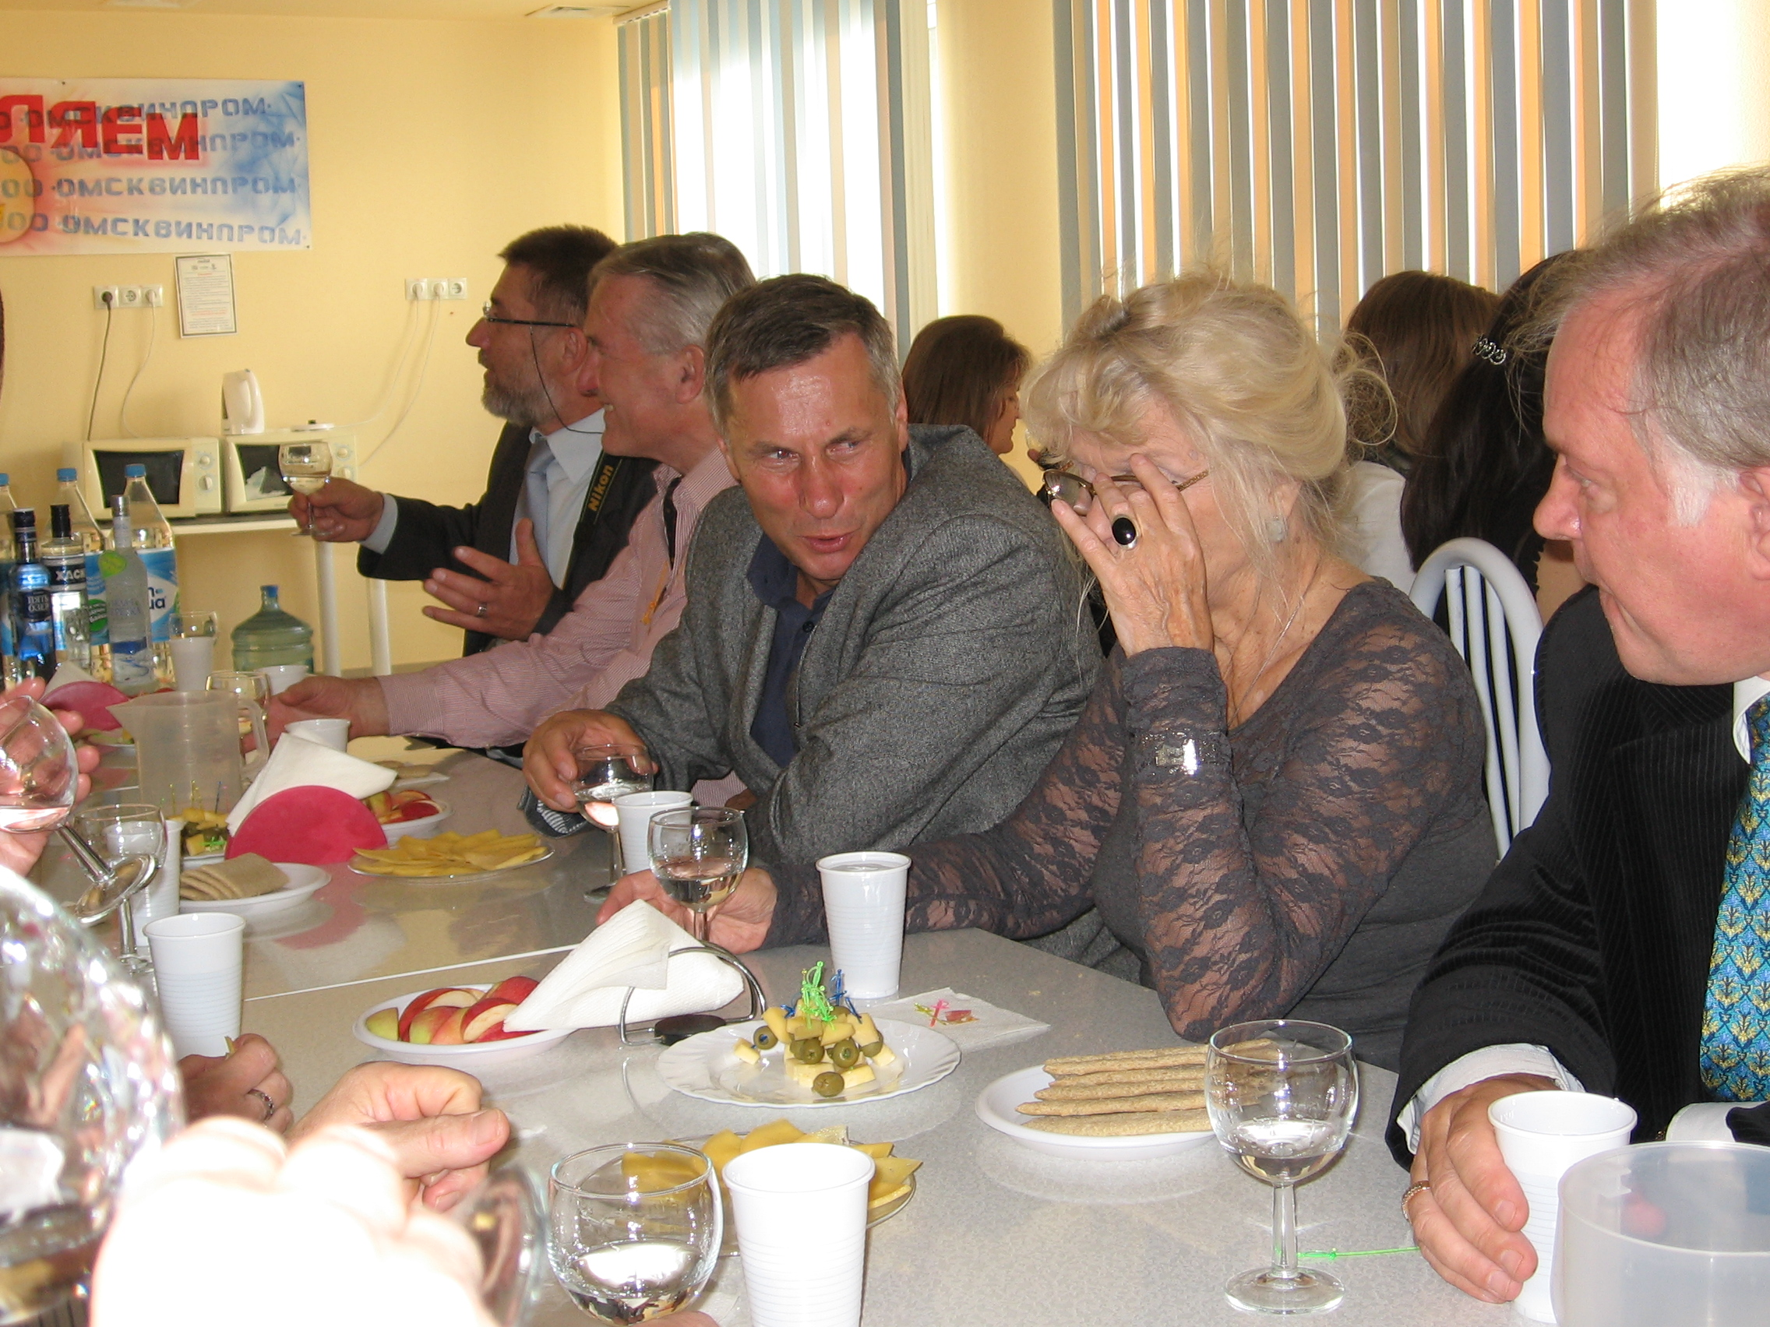
Společenské podniky - Przyjęcia

Slide 2
Organizační přípravy
Przygotowania organizacyjne
Stanovení formy podniku
Počet účastníků
Místo
Pozvání
Pohoštění
Doprava VIP
Program
Navazující servis
Rozpočet
Ustalenie formy przyjęcia
Liczba uczestników
Miejsce
Zaproszenia
Danie
Przejazd VIP
Program
Usługi nawiązujące
Kosztorys

Slide 3
Formy
Réception
Vin d´honner
Cocktail party
Garden party
Déjeuner/seated meal
Luncheon
Dinner
Buffet lunch
Recepce - przyjęcie
Číše vína – Lampka wina
Koktejl - Koktajl
Zahradní party – przyjęcie ogrodowe
Posezení – przyjęcie zasiadane
Oběd - obiad

Slide 4
Invitation
Hostitel
Projev vůle hostitele
Host
Forma podniku
Místo
Datum, doba trvání
Důvod setkání
Forma potvrzení
Oděv hosta
Osoba zapraszająca
Wola zapraszającego
Osoba zapraszana
Rodzaj spotkania
Miejsce przyjęcia
Data, czas trwania
Przyczyna spotkania
Forma potwierdzenia
Ubiór gości

Slide 5
Forma potvrzení
Forma potwierdzenia
RSVP – Répondez, s´il vous plaît – prosím o odpověď – proszę o odpowiedź
PM – Pour mémoire – k zapamatování – dla pamięci
RS – Regrets seulement/Regrets only – odpověz jen v případě, nemáš-li možnost se zúčastnit – odpowiedź jedynie w przypadku niemożności przybycia

Slide 6
☺
Generální konzul
Severní Tramtárie
J. E. Ocmrdalka
pokládá si za čest pozvat
váženého pana Xavéria Ypsilanta
na recepci u příležitosti Dne vítězství nad blbostí,
která se uskuteční v pátek 13. … 2021
v 15.00 hodin
621 00 Brno, Sibiřská 2 R.S.V.P ….@....com
Pozvánku prosím vezměte s sebou

Slide 7
Oděv hostí / Ubiór gości
Název mužského oděvu oděv dámy
Nazwa stroju męskiego wskazówka dla ubioru pań.
Przed 18.00/ do 18.00
485 × 800 - fantasy-scifi.net

Slide 8
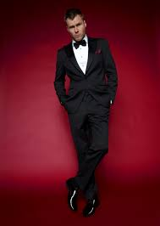
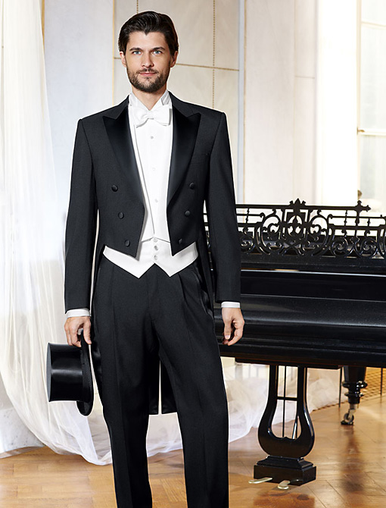
Smoking
Frak

Slide 9
https://www.youtube.com/watch?v=5TM4cqUE3HU
https://www.youtube.com/watch?v=pfCTDbCgeOI

Slide 10
Stůl - Stol
https://www.youtube.com/watch?v=YhosMm3FH3k

